Slide 1
Automatic Hand sanitizer
Anggota kelompok :
Stefan Aprilio - 00000017141
Ahmad Buchori Wibowo - 00000034297
Muhammad Adrian Maulana - 00000042312
Michelle H. Manufandu Warbandido - 00000042304

Slide 2
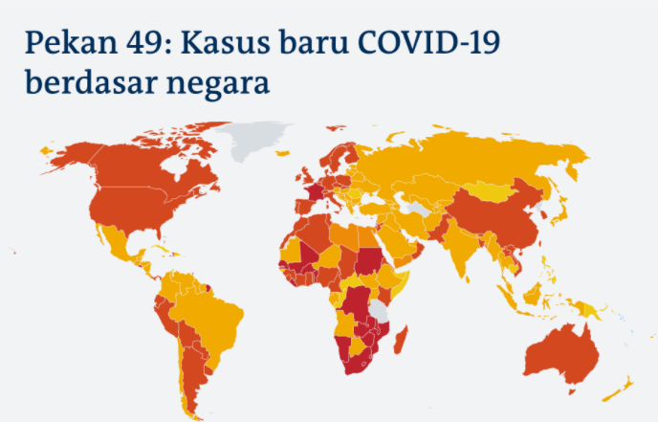
Introduction
Sudah kurang lebih setahun kita menghadapi pandemi covid-19 dan banyak usaha yang dilakukan beberapa negara untuk menekan angka penularan virus mematikan ini seperti menggunakan hand sanitizer. Kelompok kami pun punya ide untuk membuat hand sanitizer otomatis dengan menggunakan arduino dan sensor IR yang dapat mengurangi banyaknya sentuhan di botol hand sanitizer nya. di indonesia sendiri angka penyebaran virus corona di bulan september hingga desember ini mengalami penurunan yang dimana menjadi suatu pencapaian tersendiri bagi indonesia. Tetapi ancaman baru pun muncul seperti virus corona varian baru yang belum lama ini muncul.
Untuk sekarang indonesia harus bersiap jika virus tersebut akhirnya masuk ke indonesia

Slide 3
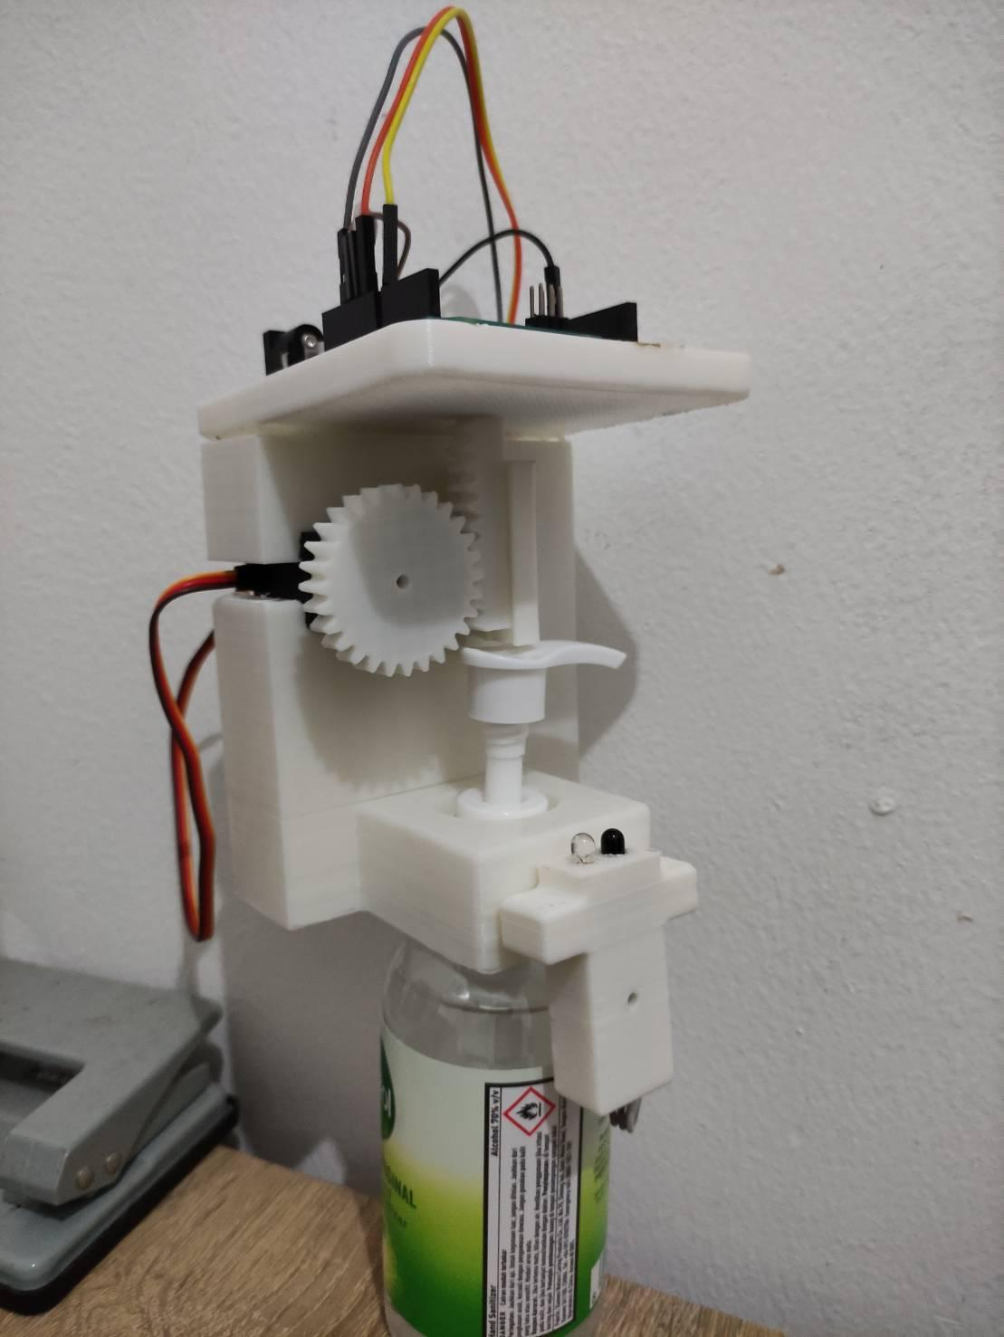
List of Component
Arduino Uno
Kabel Jumper
Servo MG 996R
Sensor IR FC 51
Adaptor 12V
Botol hand sanitizer
3D Printing Body

Slide 4
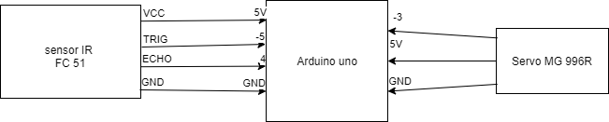
Flow and Structure
Alat yang kami buat memiliki struktur schema yang cukup simple,

Slide 5
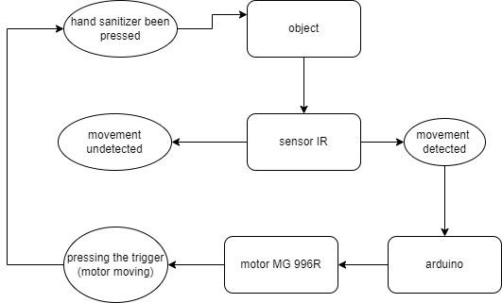
Flow and Structure
Disini sensor akan membaca object dan saat object terdeteksi oleh sensor nantinya dengan algoritma yang sudah dibuat di arduino akan mengirim perintah ke motor untuk berputar

Slide 6


Slide 7
Video detail
Dari yang bisa dilihat di video sebelumnya, alat kami secara teknis dapat bekerja seperti seharusnya. Tapi alat kami memiliki beberapa kelemahan terutama pada bagian body alat kami, antara lain:
Desain 3D body alat kami secara fisik terasa tidak terlalu kokoh
Karena desain 3D body alat kami diambil dari internet maka botol sanitizer yang digunakan juga harus spesifik. Karena jika tidak maka yang terjadi akan seperti di video sebelum nya dimana beban yang ditekan oleh motor terlalu kuat hingga mendorong botol lepas dari pelatuk nya.
Faktor lain yang menyebabkan alat kami seperti terlempar ialah badan alat kami terlalu ringan dan terdapat beberapa part pasangan persendian badan yang patah sehingga membuat nya gampang lepas

Slide 8
Conclusion
Project yang kami buat bertujuan sebagai upaya dalam mengurangi penyebaran virus covid-19 di masyarakat, dengan indikasi menambah kesadaran masyarakat untuk selalu mencuci tangan.
Walaupun secara hardware project kami sudah dapat berjalan dengan lancar tanpa kendala. Namun project yang kami buat sayang nya masih jauh dari kata sempurna untuk dapat dijadikan sebagai barang yang bisa diperjualbelikan ke masyarakat. Karena terdapat kelemahan di segi badan alat kami. Karena itu project kami masih memerlukan beberapa perbaikan, khusus pada bagian body alat kami untuk membuat alat kami dapat berjalan dengan sempurna.

